Slide 1
计算机网络

Slide 2
第13讲 IP地址
网络层概述
IP协议

Slide 3
1 网络层概述
网络层是OSI参考模型中的第三层，目的是屏蔽各种不同类型网络之间的差异，实现两个端系统之间的数据透明传送，具体功能包括路由选择、阻塞控制等。

Slide 4
1.1 设计目标
服务应与通信子网的技术无关
通信子网的数量、类型和拓扑结构对于传输层来说是隐蔽的
传输层所能获得的网络地址应采用统一的的编号方式，即使跨越了多个LAN和WAN
  网络设计冲突的焦点是网络层究竟应该提供面向连接还是无连接的服务：实质是将复杂的功能放在何处的问题

Slide 5
1.2 网络服务模式
指整个通信子网向传输层或资源子网提供的服务规范
 | 面向连接 | 无连接
优点 | 1 分组携带虚电路号，带宽利用率高； 2 连接一旦建立，容易进行拥塞控制； 3 容易实现保证质量服务； 4 容易实现计费 | 1 无连接开销，分组可立即发送 2 对于通信线路的故障，如路由器崩溃等，适应性很强，可及时绕道
缺点 | 1 有呼叫损耗，有创建开销 2 路由器需要存储虚电路状态信息 3 所有经过失效路由器的虚电路要终止 | 1 每个分组必须携带完整的目的地址，浪费带宽 2 拥塞控制较难实现 3 不易实现保证质量服务
实现 | 虚电路 | 数据报
实现 | X.25 ATM 帧中继 | ARPANET、因特网

Slide 6

1.2.1 数据报网络服务模式

Slide 7

1.2.2 虚电路网络服务模式

Slide 8
1.2.2 虚电路网络服务模式
H2
H3
B
入口
出口
D
B
C
入口
出口
A
0
E
0
H1
A
1
0
B
0
H4
0
A
D
D
H4
B
1
E
0
E
vc1
3
H2
0
D
1
vc3
vc2
A
2
C
0
E
0
H4
1
H5
A
入口
出口
C
0
H4
2
依次建立5条VC：
VC1：A--B--E
VC2：A--B--D
VC3：B--D--E
VC4：C--E--D
VC5：A--B--C--D
H1
0
B
0
vc5
H1
1
B
1
H1
2
B
2
C
入口
出口
E
入口
出口
H3
0
E
0
B
0
H5
0
B
0
D
0
D
0
H5
1
vc4
C
0
D
0
Notes:
VC：visua channel 虚拟信道

Slide 9
1.2.3 数据报和虚电路的比较
虚电路是网络层实现面向连接的子网技术
数据报是网络层实现无连接服务的子网技术
虚电路操作方式中，为了进行数据传输，网络的源节点和目的节点之间先要建立一条逻辑通路，称之为“虚”电路。每个节点的虚电路表中要记录两个逻辑信道：前一个节点所选取的逻辑信道号和本节点所选取的逻辑信道号。
数据报机制中，每个分组需要携带完整的目的地址，路由器要为每个数据报做路由选择，分组到达的顺序与发送的顺序可能不同。因特网就使用了一个数据报机制的网络层。

Slide 10
1.2.3 数据报和虚电路的比较
路由器的内存与带宽之间的平衡
建立虚电路的时间和地址解析的时间
保证服务质量，子网避免拥塞
交换虚电路和永久虚电路
  大量的建立和清除虚电路所需要的开销会影响虚电路的使用
Notes:
所谓交换虚电路(SVC)就是两个数据终端要通信时先用呼叫程序建立电路（即虚电路），然后发送数据，通信结束后用拆线程序拆除虚电路。
PVC（Permanent Virtual Circuit） 永久虚电路： 两台计算机通过面向连接网络的连接。PVC能经受计算机的重新自举或电源的波动，从这个意义上说它是永久的；PVC是虚拟的，因为它是将路径放在路由表中，而不是建立物理连接。

Slide 11
2 标准分类的IP协议
IP协议完成了在通信子网中将数据分组从源结点传送到目的结点的过程，可以实现网际报文分段和路由。
  IP数据报
  IP地址类型
  子网编址和掩码

Slide 12
2.1 IP地址
基本的IP地址是分成8位一个单元（称为8位位组）的32位二进制数。
IP地址中的每一个8位位组用0～255之间的一个十进制数表示。这些数之间用点(.)隔开，这就是所谓的点分十进制格式。

Slide 13
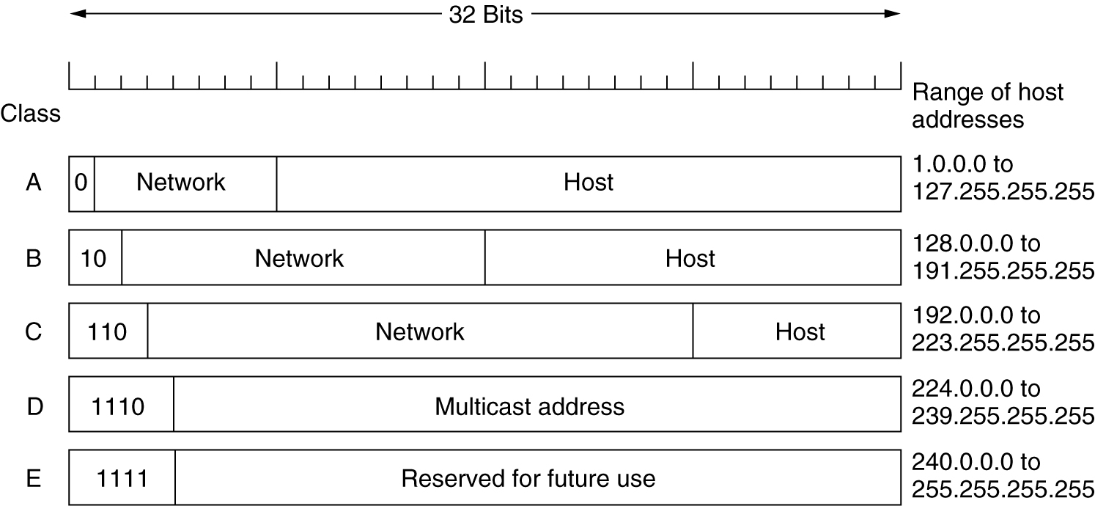
2.1 IP地址

Slide 14
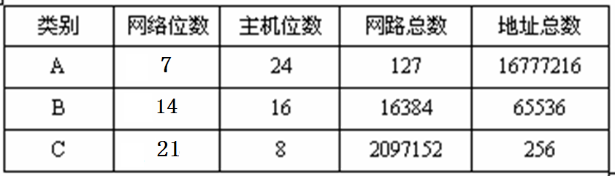
2.1 IP地址

Slide 15
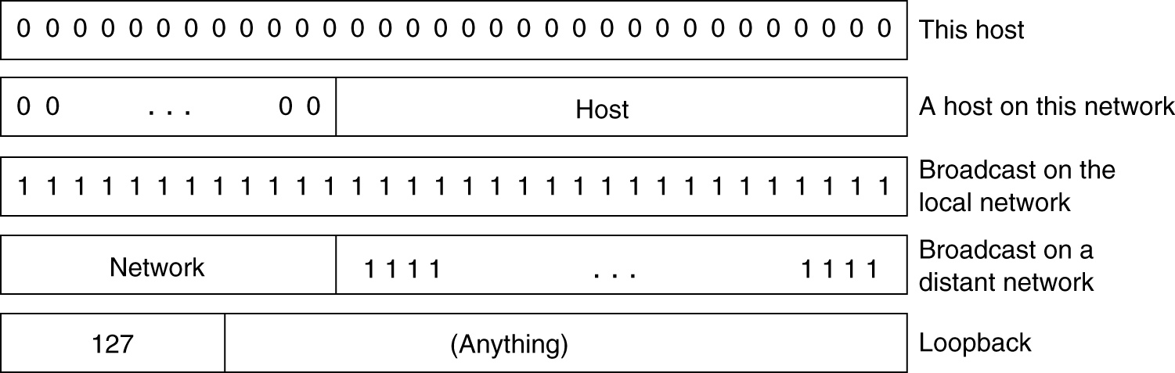
2.1.1 特殊IP地址
有一些IP地址有特殊含义，导致可分配的网络地址的总数进一步减少。下列地址不能分配给实际的网络

Slide 16
2.1.1 特殊IP地址
网络号 | 主机号 | 源地址 | 目的地址 | 含义
0 | 0 | 可用 | 不可用 | 即0.0.0.0，指在本网络上的本主机
0 | host-id | 可用 | 不可用 | 在本网络上的某个主机host-id，如 A类地址0.2.3.4、B类地址0.0.16.84、 C类地址0.0.0.21
全1 | 全1 | 不可用 | 可用 | 即255.255.255.255，受限广播。 在本网络上进行广播，各路由器都不转发
net-id | 全1 | 不可用 | 可用 | 直接广播：对网络号net-id上的所有主机 进行广播，如A类地址110.255.255.255、 B类地址180.31.255.255、C类地址 210.31.32.255
127 | 任意数 | 可用 | 可用 | 回送测试：用于网络软件测试和本地进程 间通信，如127.0.0.1

Slide 17
本机地址
IP保留全0的地址，指本计算机需要知道它的IP地址来发送或接收数据包，因为每个数据包都必须包含源地址和目的地址。

Slide 18
网络地址
IP保留主机地址为0的地址，并用它来表示一个网络。网络地址指网络本身而非连到该网络上的主机。因此，网络地址不应作为目标地址在包中出现。网络地址为全0，代表本网络。

Slide 19
广播地址
32比特全为1的IP地址255.255.255.255，用于本网广播。该地址称为受限广播地址。使用有限广播地址，主机可以向本网所有的主机发送消息。
在每一个网络或子网中，主机地址部分为全1的地址称为直接广播地址。使用直接广播地址，主机可以向任何网络直接广播数据。IP协议利用这个功能向一个网络或子网上广播数据。

Slide 20
回送地址
第一个八位组是127的地址（如127.0.0.1）是一个保留地址，叫做回送地址。
在主机上对应于地址127.0.0.1有一个接口，称为回送接口。当主机往127.0.0.1发送信息时，数据包经过协议栈的处理，又回到自己。使用它可以实现对本机网络协议的测试或实现本地进程间的通信。

Slide 21
2.1.2 专用IP地址
也称为预留地址或私有地址，用于专用的内部网络使用，或者希望采用网络地址转换技术、由ISP为拨号用户连接到因特网所用，而不能用于因特网。
当一个分组使用专用IP地址时，该网络如果有路由器连接到因特网，则路由器不会将该分组转发到因特网上。
IP地址类 | 专用地址范围 | 地址总数
A | 10.0.0.0~10.255.255.255 | 2²⁴
B | 172.16.0.0~172.31.255.255 | 2²⁰
C | 192.168.0.0~192.168.255.255 | 2¹⁶

Slide 22
2.1.3 标准分类IP地址
网络类别 | 最大网络数 | IP地址范围 | 最大主机数
A | 126（2⁷-2） | 1.0.0.0~126.255.255.255 | 16777214
B | 16384（2¹⁴） | 128.0.0.0~191.255.255.255 | 65534
C | 2097152（2²¹） | 192.0.0.0~223.255.255.255 | 254

Slide 23
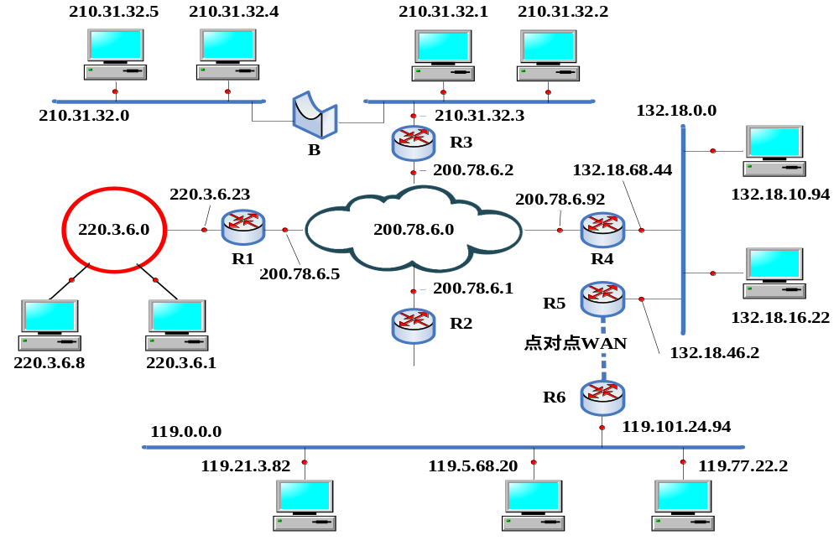
2.1.4 标准分类IP地址的典型示例

Slide 24
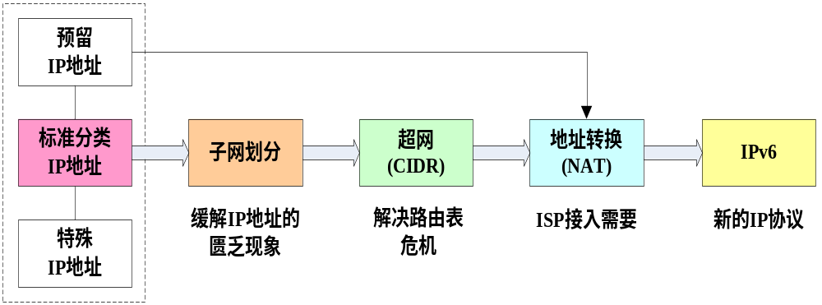
2.2 IP地址处理方法的演变过程

